Slide 1
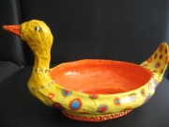
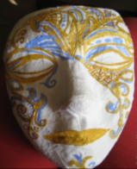
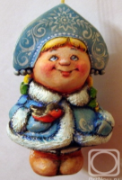
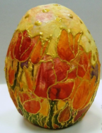
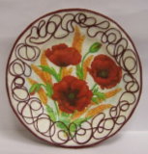
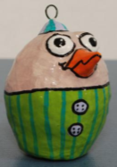
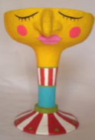
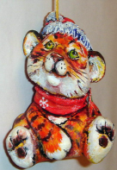
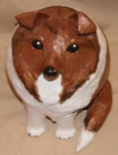
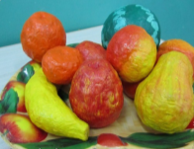
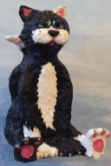
Искусство папье-маше
Презентацию подготовила
учитель ИЗО МБОУ СОШ №61
Дорофеева Наталия Михайловна

Slide 2
Что такое папье-маше?
Папье-маше (papier-mâché) – французское слово, которое переводится как «рваная» или «жёваная» бумага.
Вся премудрость техники папье-маше заключается в оклеивании какой-нибудь формы кусочками рваной бумаги в несколько слоев.
Техника папье-маше относится к одному из самых распространённых видов декоративно-прикладного искусства.

Slide 3
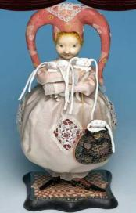
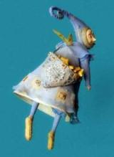
История папье-маше
Этот материал изобрели в Китае в первой половине II века. Китайцы обнаружили, что из папье-маше можно изготавливать множество вещей, в том числе горшки и даже боевые шлемы, которые покрывали лаком, чтобы придать изделиям прочность и износостойкость.
Во Франции в начале XVI века папье-маше использовали для изготовления кукол.

Slide 4
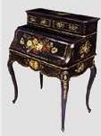
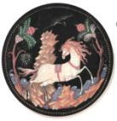
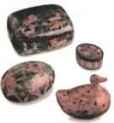
Шло время, человечество стремилось к большему, и к XVII веку из папье-маше стали строить церкви!
В XVIII веке человек по имени Шарль Дюкре планировал делать столы, книжные шкафы и даже дома.
В России папье-маше стало популярно ещё в эпоху Петра I, но промышленное производство художественных изделий из папье-маше возникло в IXX веке (Палех, Федоскино, Мстера и Холуй).

Slide 5
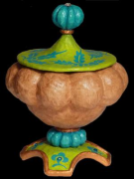
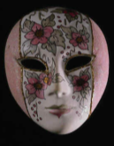
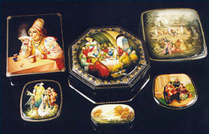

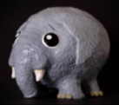
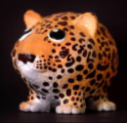
Что делают из папье-маше?
Из папье-маше изготавливается очень широкий ассортимент изделий: табакерки, шкатулки, копилки, маски, игрушки, подносы, подсвечники, рамы для зеркал, декоративные панели для стен и дверей, а также разнообразные изделия мебели.

Slide 6
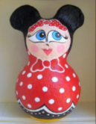
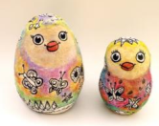
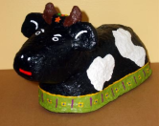
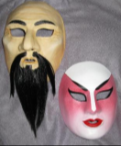
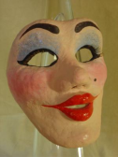
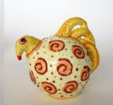
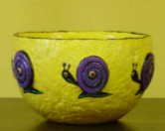
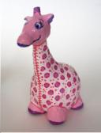
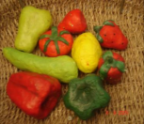
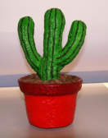
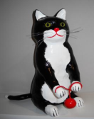
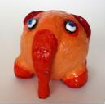
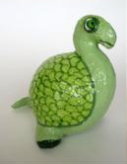
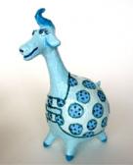
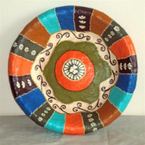
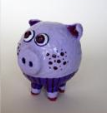
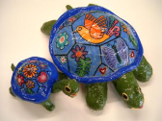
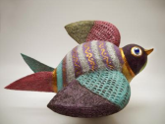
Изделия из папье-маше

Slide 7
Технология изготовления изделий из папье-маше
Существует три технологии изготовления изделий из папье-маше:
По первой – изделие послойно склеивается на заранее приготовленной модели из маленьких кусочков бумаги (метод маширования).
По второй – изделие формируется из жидкой бумажной массы.
По третьей – изделие склеивается подобно фанере под давлением из пластин твердого плотного картона.

Slide 8
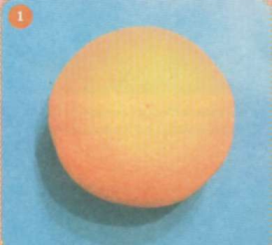
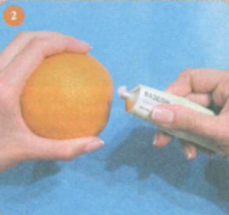
Метод маширования
Возьмём апельсин правильной круглой формы.
Аккуратно смажем его поверхность вазелином, чтобы легче было снимать бумажный каркас.

Slide 9
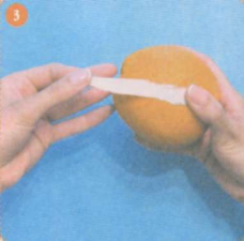
При машировании используем газету и бумагу нескольких видов или цветов, которую рвём руками на кусочки 2х2 см.
Начинаем обклеивать апельсин. Первый слой делаем из кусочков газеты.
Следующие 8-10 слоёв бумаги приклеиваем на клейстер, хорошо разглаживая по форме.
Последний слой делаем из кусочков белой бумаги. Вместо клейстера используем клей ПВА для прочности.

Slide 10
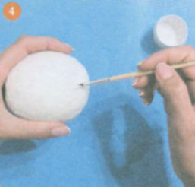
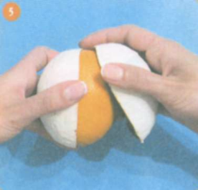
Прогрунтуем клеевым раствором всю оклеенную поверхность и дадим заготовке высохнуть несколько дней.
Сделаем ножом для резки бумаги надрезы, аккуратно разъединим половинки бумажного каркаса и вытащим апельсин.

Slide 11
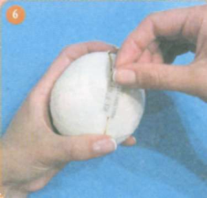
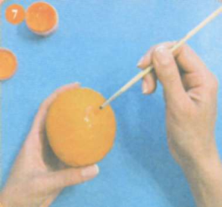
Соединим бумажные половинки кусочками бумаги и загрунтуем клеевым раствором стыки.
Покрасим заготовку гуашью, смешанной с клеем ПВА.
Когда поверхность макета апельсина высохнет, покроем её лаком.

Slide 12
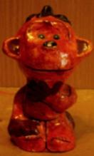
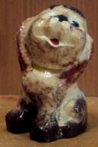
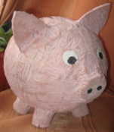
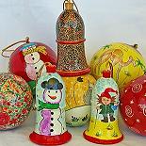










Спасибо за внимание!

